Slide 1
10. Vícenásobná lineární regrese

Slide 2
Harmonogram
01. Vícenásobná lineární regrese
02. Mediace
03. Moderace

Slide 3
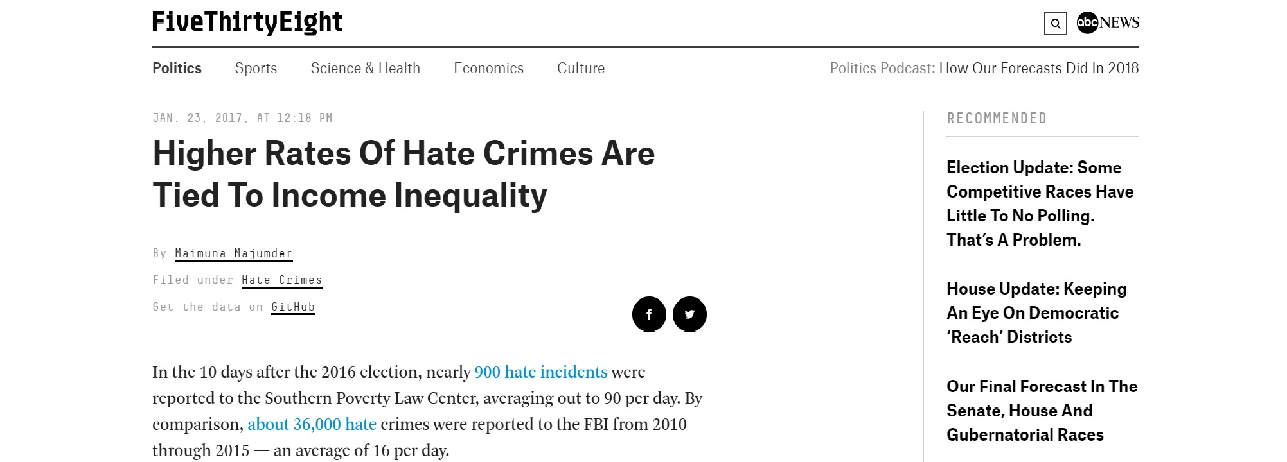
Data

Slide 5
Lineární regrese K čemu slouží?
Lineární regrese
Nakolik lze z IQ skóru usuzovat o výkonu v matematice?
Predikce
Vícenásobná lineární regrese
Přispívá k výši platu kromě úrovně vzdělání také pohlaví?
Predikce
Inkrementální validita
Statistická kontrola

Slide 6
Lineární regrese
Notace
Y = Y' + e
Lineární regrese
Y' = a + bX
Y' = b₀ + b₁X₁
Vícenásobná lineární regrese
Y' = a + b_{n}X_{n}
Y' = b₀ + b₁X₁ + b₂X₂ + ... + b_{n}X_{n} + e
Y = Predikovaná (= závislá; outcome) proměnná
Y' = Náš model
e = Chyba měření
a nebo b₀ = průsečík (= intercept)
b nebo b₁..._{n} = směrnice (= slope)
X₁..._{n} = Prediktor (= nezávislá proměnná; predictor)

Slide 7
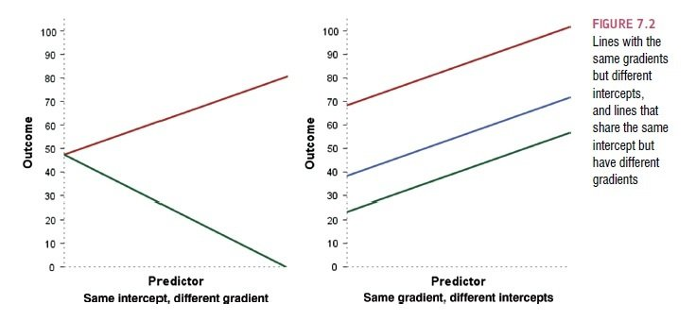
Lineární regrese Grafické znázornění
Y = Y' + e
Y' = a + bX
Y' = b₀ + b₁X₁

Slide 8
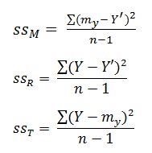
Lineární regrese Přímka (model) je proložena daty tak, aby jim co nejlépe odpovídala.
Metoda odhadu nejmenších čtverců (Least Squares Estimation)
Suma (druhých mocnin) vzdáleností modelu od dat je nejmenší možná
s_{T}² = s_{M}² + s_{R}²
R² = ss_{M}² / ss_{T}²
SS_{M} = Rozdíl mezi nulovým modelem (průměr Y) a námi stanoveným modelem (přímkou)
SS_{R} = Rozdíl mezi daty a námi stanoveným modelem (přímkou)
SS_{T} = Rozdíl mezi daty a nulovým modelem (průměr Y)
R² = Podíl rozptylu závislé (outcome) proměnné vysvětlené modelem (= koeficient determinance)

Slide 9
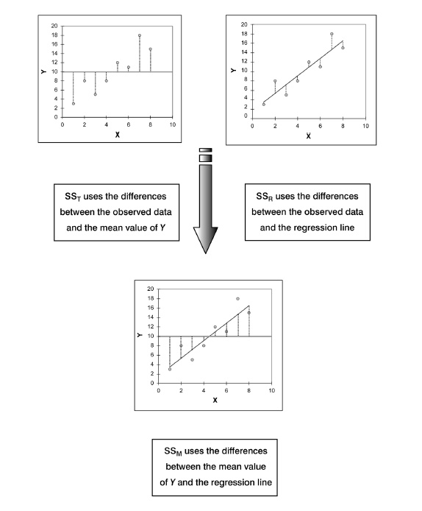
Lineární regrese Metoda nejmenších čtverců graficky\

Slide 10
Lineární regrese Příklad modelu
ModelHateCrime <- lm(formula = share_voters_voted_trump ~ share_white_poverty +
share_non_citizen, data = Hate_Crimes)
# Compute the summary statistics for model
# Generic functions (summary) change their behaviour based on an object's class.
summary(ModelHateCrime)
# Perform an analysis of variance on model
anova(ModelHateCrime)
# Predict based on the fitted function model_erc
predict(ModelHateCrime)

Slide 11
Lineární regrese Koeficienty
b_{i}
Vyjadřuje nárůst Y’ při nárůstu Xi o jednu jednotku v jednotkách Y, při kontrole všech ostatních prediktorů (tj. semiparciální korelace); jedinečný přínos
K porovnání síly prediktoru v různých skupinách, modelech, vzorcích
β_{i} ; Beta
Vyjadřuje nárůst Y’ při nárůstu X_{i} o 1; jsou-li X_{i} i Y standardizovány, při kontrole všech ostatních prediktorů (tj. semiparciální korelace), jedinečný přínos
K porovnání prediktorů mezi sebou v rámci jednoho modelu
K porovnání různě operacionalizovaného prediktoru v různých modelech
Ukazatel velikosti účinku
b₀
Po vycentrování (odečtení průměru od všech hodnot X₁) odpovídá průměru Y.

Slide 12
Lineární regrese Koeficienty
install.packages("QuantPsyc")
library(QuantPsyc)
lm.beta(ModelHateCrime)

Slide 13
Lineární regrese Předpoklady použití I.
"To draw conclusions about a population based on a regression analysis done on a sample, several assumptions must be true." (Field, 2009 , s. 220)
Proměnné
1. Povaha proměnných - spojité, kvantitativní a kardinální nebo dummy (jen v případě prediktorů).
2. Nenulová variabilita prediktorů (tj. nejde o konstantu).
Prediktory
3. Absence (dokonalé) multikolinearity - prediktory by spolu neměly vysoce korelovat.
4. Prediktory nekorelují s vnějšími proměnnými - absence třetí (intervenující, vnější) proměnné.

Slide 14
Lineární regrese Předpoklady použití I. – příklad
Povaha proměnných a nenulová variabilita
Hate_Crimes_Select <- Hate_Crimes%>%
select(c("share_voters_voted_trump", "share_white_poverty", "share_non_citizen"))
lapply(Hate_Crimes_Select, class)
summary(Hate_Crimes_Select)
describe(Hate_Crimes_Select) # library("psych")
Multikolinearita
# Ověření skrze funkce (např.):
library("car")
vif(ModelHateCrime) # variance inflation factors
sqrt(vif(ModelHateCrime)) > 2 # problem?
rcorr.adjust(Hate_Crimes_Select)

Slide 15
Lineární regrese Předpoklady použití I.
Rezidua
5. Homoskedascita - rozptyl reziduí by měl být konstantní napříč různými úrovněmi prediktoru.
6. Nezávislost reziduí - Reziduální hodnoty kterýchkoliv dvou případů by spolu neměly souviset.
7. Normálně rozložená rezidua - jejich rozložení by mělo být náhodné.
Outcome
8. Nezávislost kterýchkoliv dvou hodnot závislé proměnné (každá hodnota v rámci ní pochází z unikátního zdroje).
9. Linearita - přímka jako vhodný model popisu dat.

Slide 16
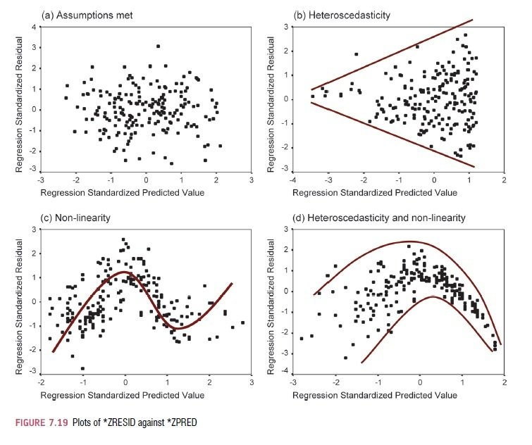
Lineární regrese Homoskedascita a linearita
dle Field, 2009, s. 248

Slide 17
Lineární regrese Předpoklady použití II. – příklad
Homoskedascita
# Evaluate homoscedasticity
# non-constant error variance test
ncvTest(ModelHateCrime)
# plot studentized residuals vs.
# fitted values
spreadLevelPlot(ModelHateCrime)
Nezávislost reziduí
# Test for Autocorrelated Errors
durbinWatsonTest(ModelHateCrime)
Normálně rozložená rezidua
# distribution of studentized residuals
library(MASS)
sresid <- studres(ModelHateCrime)
hist(sresid, freq=FALSE,
main="Distribution of Studentized
Residuals")

Slide 18
Lineární regrese Předpoklady použití II. – příklad
Linearita
# component + residual plot
crPlots(ModelHateCrime)
# Ceres plots
ceresPlots(ModelHateCrime)

Slide 19
Lineární regrese Diagnostika I. – Outliers a Influentials
Nemají některé případy příliš velký vliv na výsledky regrese?
Outliery – mohou zvyšovat i snižovat b
Rezidua – případy s vysokými rezidui regrese predikuje nejhůř, standardizovaná, ± 3
Vlivné případy – případy, které nejvíc ovlivňují parametry modelu
Co se stane s parametry regrese, když případ odstraníme?
DFBeta – rozdíl mezi parametrem s a bez, standardizované > 1
DFFit – rozdíl mezi predikovanou hodnotou a predikovanou hodnotou bez případu (adjustovanou)
Cookova vzdálenost > 1
Leverage > 2( k+1)/ n , kde k = počet prediktorů, n= velikost vzorku
Případy s vysokými rezidui či vlivné případy NEODSTRAŇUJEME
...leda by šlo o zjevnou chybu v datech či vzorku
...leda by nám šlo výhradně o zpřesnění predikce (nikoli o testy hypotéz)

Slide 20
Lineární regrese Diagnostika II. – Kolinearita
Když dva prediktory vysvětlují tutéž část variability závislé proměnné, jeden z nich je téměř zbytečný
Komplikuje porovnávání síly prediktorů
Snižuje stabilitu odhadu parametrů
V extrému (když lze jeden prediktor přesně vypočítat z ostatních) regresi úplně znemožňuje
"Rules of Thumb"
Korelace nad 0,9
Tolerance (= 1/VIF) cca pod 0,1
VIF (= 1/tolerance) cca nad 10)

Slide 21
Lineární regrese Outliers and Influentials – příklad
Outliers
# Bonferonni p-value for most extreme observations
outlierTest(ModelHateCrime)
#qq plot for studentized resid
qqPlot(ModelHateCrime, main="QQ Plot")
Influentials
# Cook's D plot
# identify D values > 4/(n-k-1)
cutoff <- 4/((nrow(Hate_Crimes)-
length(ModelHateCrime$coefficients)-2))
plot(ModelHateCrime, which=4, cook.levels=cutoff)
# leverage plots
leveragePlots(ModelHateCrime)

Slide 22
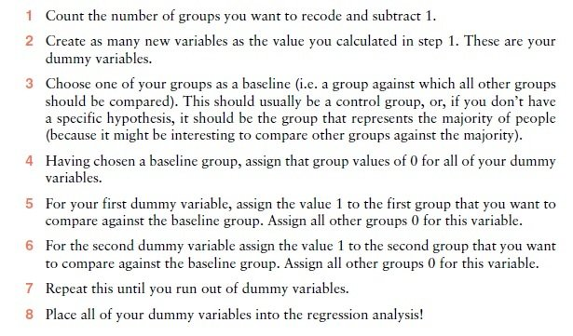
Lineární regrese Dummy coding I. – obecně a postup
Dummy proměnné - kategorické proměnné upravené tak, aby mohly vstoupit do (vícenásobné) lineární regrese
Postup (dle Field, 2009, s. 254)

Slide 23
Lineární regrese Dummy coding I. – obecně a postup
Indikátorové kódování (Indicator coding)
Referenční kategorie = 0
Efektové kódování (Effect coding)
Referenční kategorie = -1

Slide 24
Lineární regrese Dummy coding II. – kódování
Y = b₀ +b_{A1}X_{A1} + b_{A2}X_{A2} + ... + b_{m}X_{m} + e
Po dosazení do regresní rovnice predikujeme případu průměr jeho skupiny (pokud nejsou žádné další prediktory).
Indikátorové kódování
b_{Ai} udává rozdíl průměrných hodnot Y mezi indikovanou skupinou a referenční skupinou; signifikanci b Ai referenční skupinou; signifikance b_{Ai} znamená signifikanci rozdílu
b_{Ai} udává o kolik nám členství ve skupině zvyšuje/snižuje predikovanou hodnotu oproti referenční skupině
b₀ udává (při absenci jiných prediktorů) průměr Y v referenční skupině
Efektové kódování
b_{Ai} udává rozdíl průměrných hodnot Y mezi indikovanou skupinou a celkovým průměrem
b₀ udává (při absenci jiných prediktorů) celkový průměr

Slide 25
Lineární regrese Dummy coding III. – příklad
Hate_Crimes$UrbanRural = cut(Hate_Crimes$share_population_in_metro_areas,breaks=c(-Inf, 0.5, Inf), labels=c("Rural","Urban"))
The factor function
class(Hate_Crimes$UrbanRural)
contrasts(Hate_Crimes$UrbanRural)
summary(lm(share_voters_voted_trump ~ share_white_poverty +
share_non_citizen + UrbanRural, data = Hate_Crimes))

Slide 26
Lineární regrese Mediace
A mediation analysis is typically conducted to better understand an observed effect of an IV on a DV or a correlation between X and Y
Why, and how, does X influence/correlates with Y?
If X and Y are correlated BECAUSE of the mediator M, then (X -> M -> Y)
Y = B₀ + B₁M + e
&
M = B₀ + B₁X + e
&
Y = B₀ + B₁M + B₂X + e
What will happen to the predictive value of X?
In other words, will B₂ be significant?

Slide 27
Lineární regrese Mediace
A mediator variable (M) accounts for some or all of the relationship between X and Y:
Some: Partial mediation
All: Full mediation

Slide 28
Lineární regrese Mediace – příklad
# Run the three regression models
model_yx <- lm(Hate_Crimes$share_voters_voted_trump ~ Hate_Crimes$median_household_income)
model_mx <- lm(Hate_Crimes$share_population_in_metro_areas ~ Hate_Crimes$median_household_income)
model_yxm <- lm(Hate_Crimes$share_voters_voted_trump ~ Hate_Crimes$median_household_income + Hate_Crimes$share_population_in_metro_areas)
# Make a summary of the three models
summary(model_yx)
summary(model_mx)
summary(model_yxm)

Slide 29
Lineární regrese Mediace – příklad – Sobelův test
library("multilevel") # install.packages("multilevel")
# Compare the previous results to the output of the sobel function
model_all <- sobel(Hate_Crimes$share_population_in_metro_areas, Hate_Crimes$median_household_income, Hate_Crimes$share_voters_voted_trump)
# Print out model_all
model_all

Slide 30
Lineární regrese Moderace – představení
Experimentální design
Manipulace s nezávislou proměnnou (X) vede ke změně v závislé proměnné (Y)
Moderátor (Z) zavádíme z toho kvůli předpokladu, že vliv (účinek) X na Y NENÍ konzistentní napříč rozložením (různými úrovněmi) Z
Korelační design
Předpokládáme souvislost mezi proměnnými X a Y
Moderátor (Z) zavádíme kvůli předpokladu, že korelace mezi X a Y NENÍ konzistentní napříč rozložením (různými úrovněmi) Z

Slide 31
Lineární regrese Moderace – představení
Pokud jsou oboje X a Z spojité (resp. intervalové úrovně měření)
Y = B₀ + B₁X + B₂Z + B₃(X*Z) + e
Pokud je X kategorická a Z spojitá (3 úrovně X)
Y = B₀ + B₁(D₁) + B₂(D₂) + B₃Z + B₄(D₁*Z) + B₅(D₂*Z) + e

Slide 32
Lineární regrese Moderace – příklad
mod <- Hate_Crimes %>%
select(share_voters_voted_trump, median_household_income, UrbanRural)
# Summary statistics
describeBy(mod, mod$UrbanRural)
# Create a boxplot of the data
boxplot(formula = mod$share_voters_voted_trump ~ mod$UrbanRural, main = "Boxplot", xlab = "Group UrbanRural", ylab = "share_voters_voted_trump")
# Create subsets of the two groups
# Make the subset for the group UrbanRural = "Rural"
mod_Rural <- subset(mod, mod$UrbanRural == "Rural")
# Make the subset for the group UrbanRural = "Urban"
mod_Urban <- subset(mod, mod$UrbanRural == "Urban")
# Calculate the correlations
cor(mod_Rural$share_voters_voted_trump, mod_Rural$median_household_income)
cor(mod_Urban$share_voters_voted_trump, mod_Urban$median_household_income)

Slide 33
Lineární regrese Moderace – příklad
# Model without moderation (tests for "first-order effects")
model_1 <- lm(mod$share_voters_voted_trump ~ mod$median_household_income + mod$UrbanRural)
# Make a summary of model_1
summary(model_1)
# Create new predictor variables
moderator <- mod$median_household_income * as.numeric(mod$UrbanRural)
# Model with moderation
model_2 <- lm(mod$share_voters_voted_trump ~ mod$median_household_income + mod$UrbanRural + moderator)
# Make a summary of model_2
summary(model_2)
# Compare model_1 and model_2
anova(model_1, model_2)

Slide 34
Lineární regrese Moderace – příklad
# Choose colors to represent the points by group
color <- c("red","green","blue")
# Illustration of the first-order effects of working memory on share_voters_voted_trump
ggplot(mod, aes(x = median_household_income, y = share_voters_voted_trump)) + geom_smooth(method = "lm", color = "black") +
geom_point(aes(color = UrbanRural))
# Illustration of the moderation effect of working memory on share_voters_voted_trump
ggplot(mod, aes(x = median_household_income, y = share_voters_voted_trump)) +
geom_smooth(aes(group = UrbanRural), method = "lm", se = T, color = "black", fullrange = T) +
geom_point(aes(color = UrbanRural))

Slide 35
Lineární regrese Moderace a mediace
A moderator has influence over other effects or relationships,
whereas the mediator explains a relationship.

Slide 36
Zdroje
Field, A. (2009). Discovering statistics using SPSS, 3th Ed. Los Angeles: Sage.
Fox, J. (2016). Applied Regression Analysis and Generalized Linear Models, 3th Ed. Los Angeles: Sage.
Robotková, A., & Ježek, S. (2012). Vícenásobná lineární regrese. Prezentace ke kurzu PSY252.

